Slide 1



Slide 2

Flutuando ao Vento!
Eda Carneiro da Rocha

Slide 3


Slide 4
Flutuando ao vento levo o meu amor,
que me conduz à Terra
dos que são amados.
Dos que não são tristes,
dos que creem na vida!
Dos que têm esperança
na própria esperança vivida!

Slide 5


Slide 6
Amar num porto seguro, como meus braços,
que te estreitam singelamente,
querendo-te cada vez mais,
Amor Meu, Meu Amor!

Slide 7
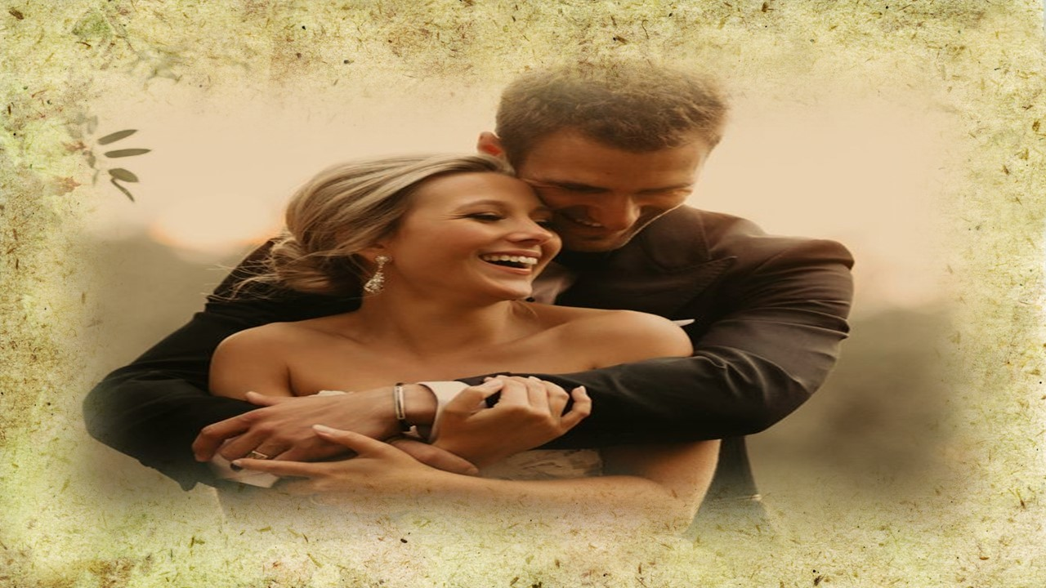

Slide 8
Na cama, no prado, no céu, na terra,
em qualquer lugar,
é suficiente para te amar!..

Slide 9
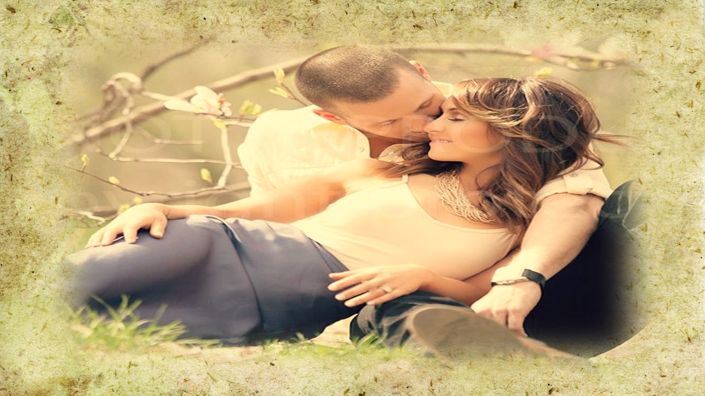

Slide 10
Na pobreza, na riqueza,
na saúde e na dor,
na alegria, no compasso
e descompasso
que caminho,
contigo, Meu Amor!

Slide 11
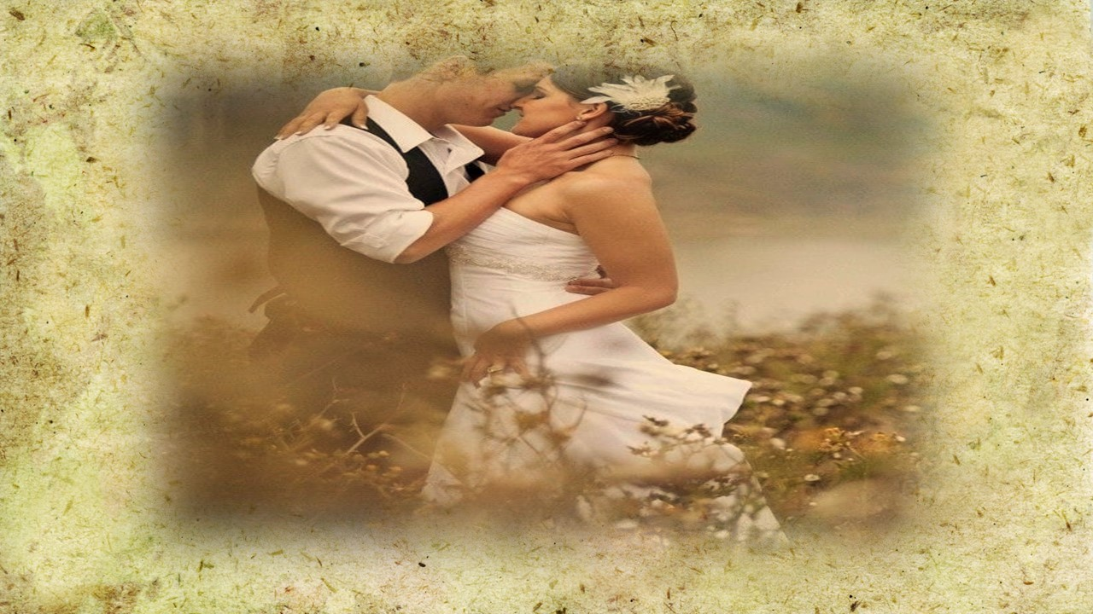

Slide 12
No abraço, no beijo, no orgasmo,
no carinho, após o amor,
me delicio, falando ao teu ouvido:
"Vamos amar outra vez?"
E, céleres, recomeçamos,
esta orgia...

Slide 13
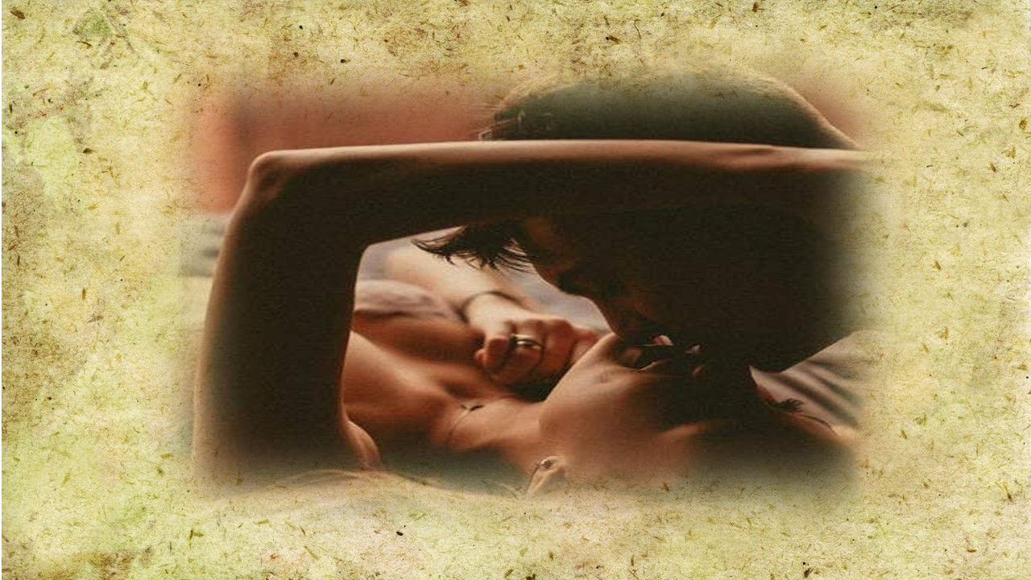

Slide 14
Neste vai e vem
que transporta minh'alma
enlevada a te querer
nessa melodia,
onde ouço os sons mais belos
que me convidam ao Amor!

Slide 15
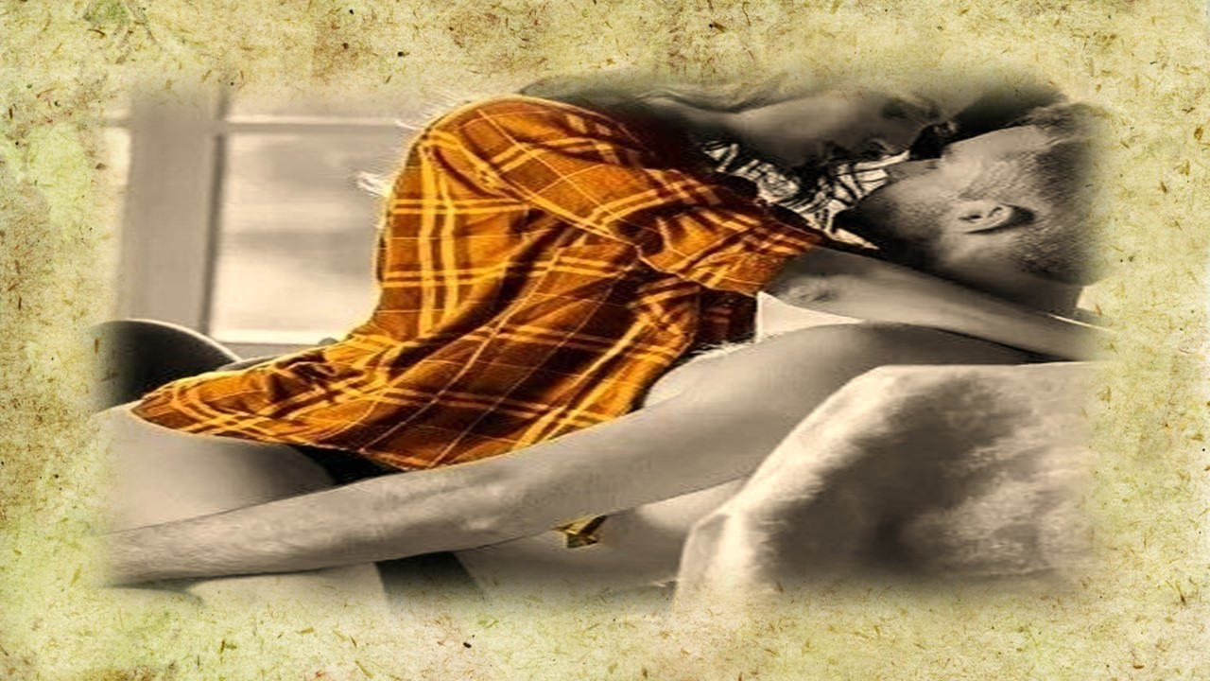

Slide 16
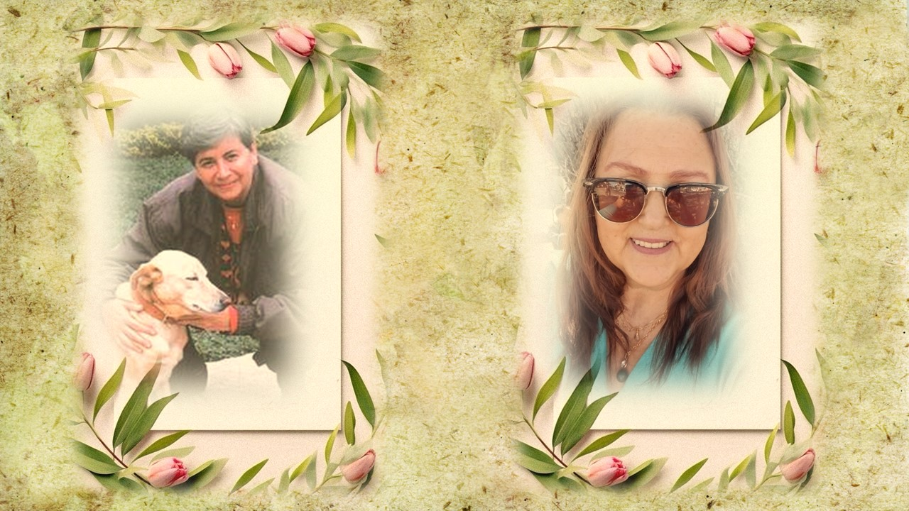
Eda C. da Rocha
Cléo Menegatt

Slide 17
Imagens: Internet e Acervo Pessoal
Texto: Eda Carneiro da Rocha
Música: Falando Sério e Ternura-
Orquestra Românticos de Cuba
http://www.sergrasan.com.br/cleoslides
Canal no Youtube:
Clique Aqui
Criação, Formatação e Edição:
Cléo Menegatt
cmenegatt2016@gmail.com

